Slide 1
Garantire un linguaggio che rispetti la Grammatica, la Costituzione e le Raccomandazioni europee, per contrastare l’invisibilità delle donne in Italia
Rosanna Oliva de Conciliis
Presidente Rete per la Parità
Coordinatrice gruppo di lavoro 5 ASviS

Slide 2
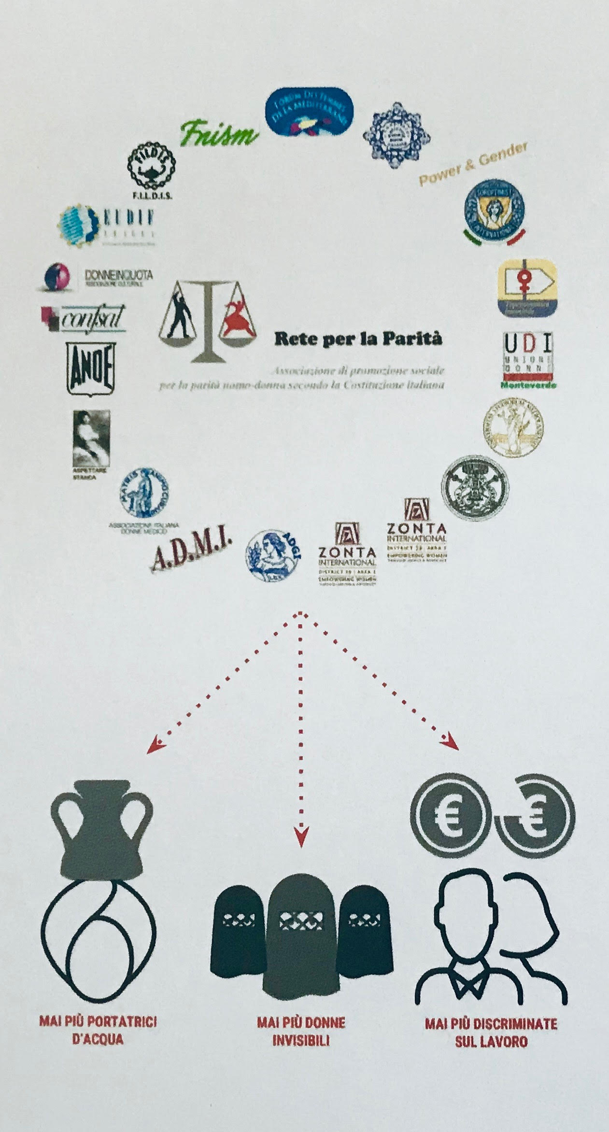
La Rete per la Parità nelle sue tre linee guida ha inserito: MAI PIÙ DONNE INVISIBILI Per questo si batte fortemente affinché venga eliminato l’uso del maschile neutro che in italiano non esiste. Basterebbe conoscere e rispettare le regole della nostra lingua per evitare errori e resistenze inspiegabili.

Slide 3
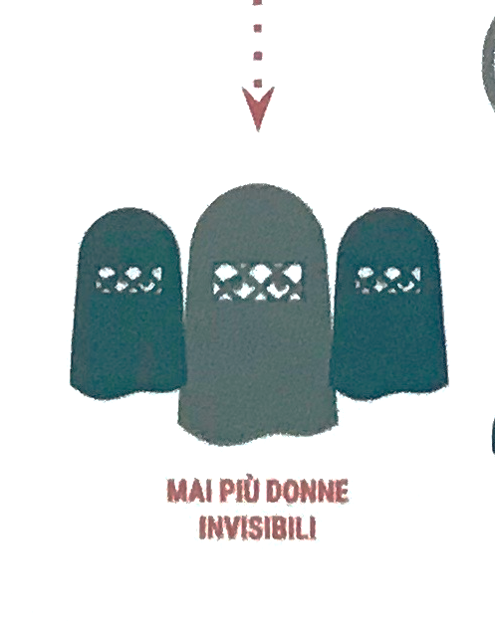
Per MAI PIU’ DONNE INVISIBILI siamo impegnate dalla nostra fondazione nel 2010 su vari fronti:
Linguaggio
Rai
Cognome della madre

Slide 4
Come l’odio nella violenza psicologica si può realizzare anche con il silenzio, la sopraffazione degli uomini sulle donne a volte si avvale dell’invisibilità imposta con il burqa o simili costumi. Mentre nei paesi occidentali può concretizzarsi in una narrazione che trascura le donne nella storia, nella toponomastica, nei mass media, nell’anagrafe e nel linguaggio.
Linguaggio
http://www.reteperlaparita.it/linguaggio/

Slide 5
Linguaggio
Convegni
La Rete per la Parità è stata presente nei due convegni dell’Università Ca Foscari
http://www.reteperlaparita.it/linguaggio/
http://www.reteperlaparita.it/wp-content/uploads/2018/10/poster_Fine.pdf

Slide 6
Linguaggio
Poster Convegno LIGHTS
http://www.reteperlaparita.it/linguaggio/

Slide 7
Linguaggio
Normativa

Slide 8
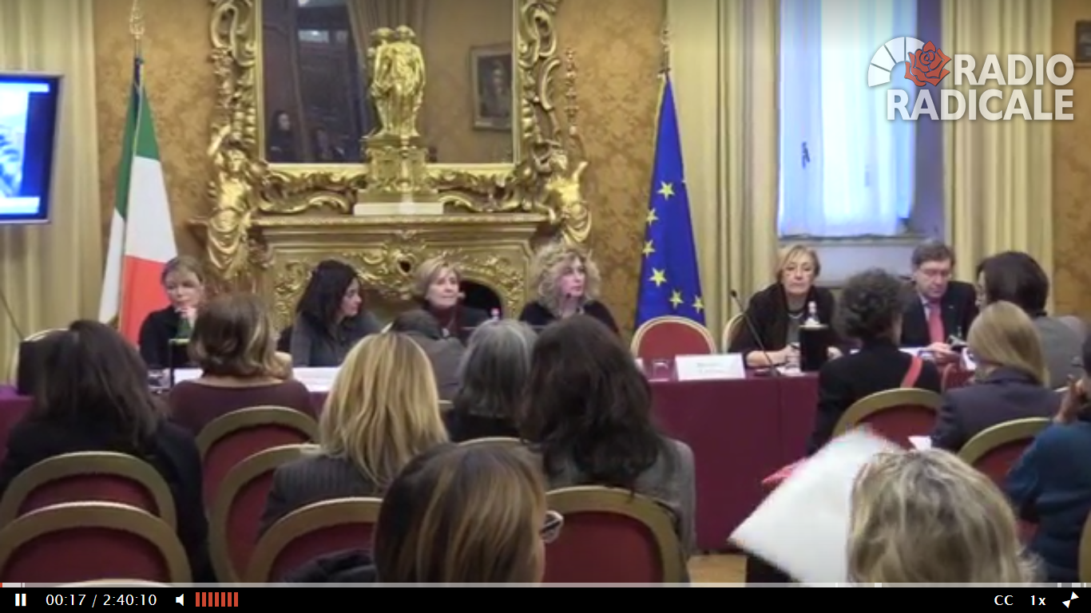
Rai
Donne e media
Nel nuovo Contratto di servizio Rai abbiamo ottenuto molte nuove disposizioni sul linguaggio ed altre norme di garanzia di genere
Servizio radiotelevisivo pubblico: le nuove regole. No a spot sessisti e donne raccontate come sono nella realtà
CambieRAI per non cambiare mai? Donne vere in tv

Slide 9
Il cognome della madre
Inaccettabile la persistente invisibilità delle madri attraverso l’imposizione del solo cognome materno.
Non è stata sufficiente la sentenza della Corte costituzionale 286/2016 perché c’è bisogno di una legge.

Slide 10
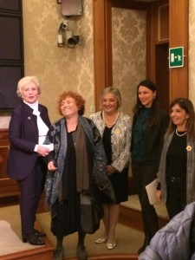
La Rete per la Parità è tornata a sollecitare il Parlamento in questa Legislatura

Slide 11
E non finisce qui.... Seguiteci sul nostro sito e sui social

Slide 12
Grazie

